Slide 1

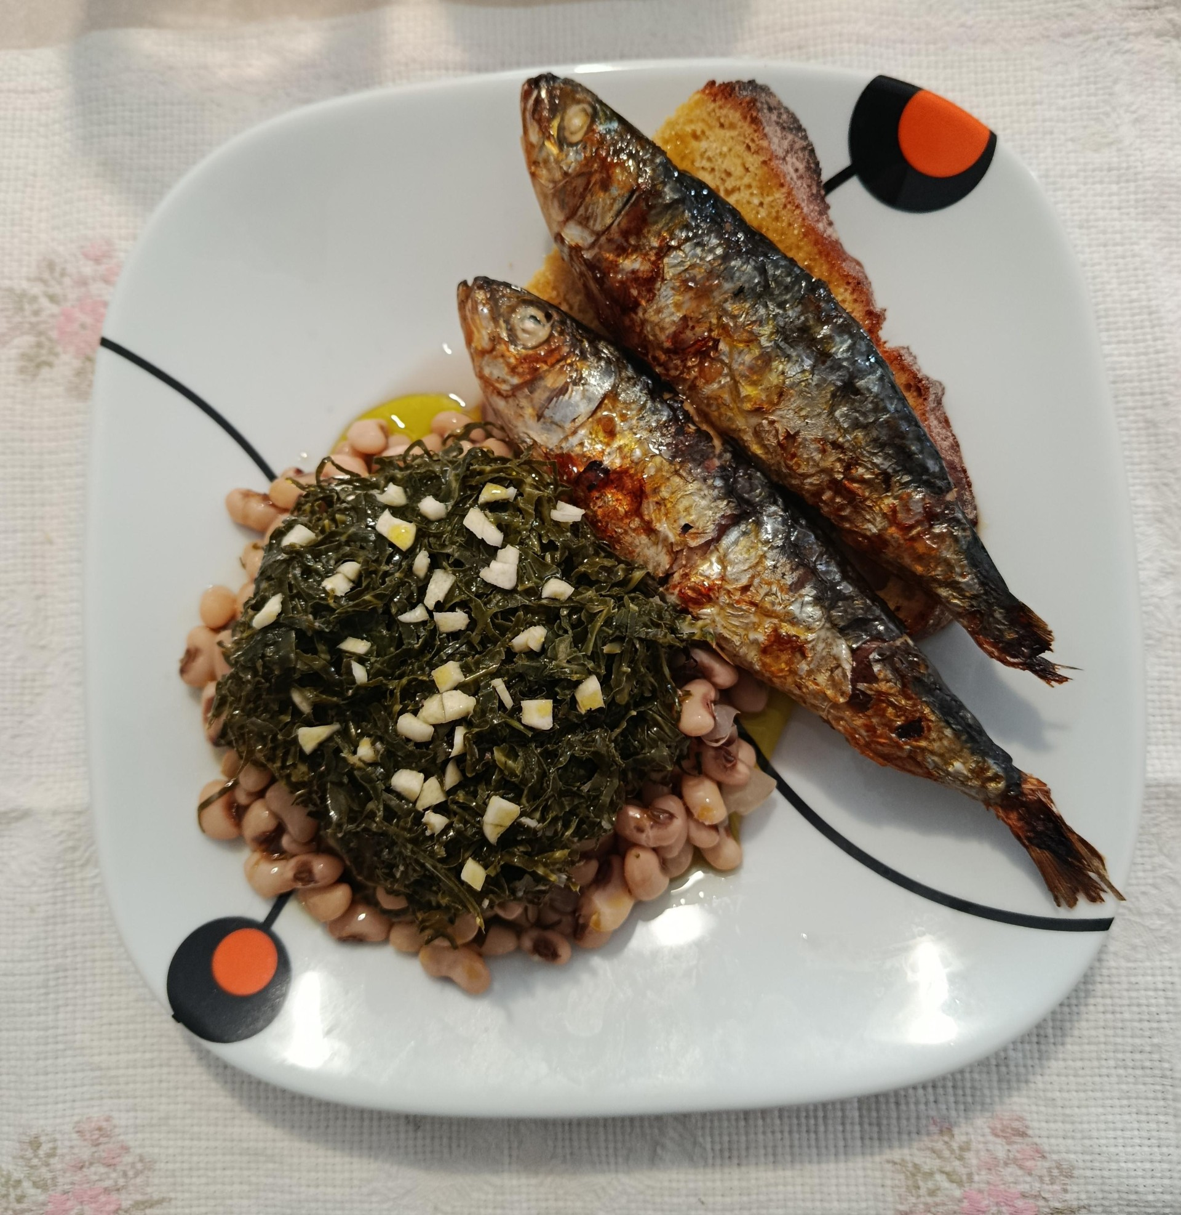
Desafio ASS 2025/2026
“Receitas Sustentáveis, têm Tradição”
Feijão frade com sardinhas assadas
INGREDIENTES:
(para 4 pessoas/45 min)
450 g de feijão frade
8 sardinhas
350 g de couve galega
½ broa de milho
Cerca de 1 L de água
4 dentes de alho
Azeite q.b.
Sal q.b.
Leg. 1: Prato finalizado
https://alimentacaosaudavelesustentavel.abaae.pt/receitas-sustentaveis/

Slide 2
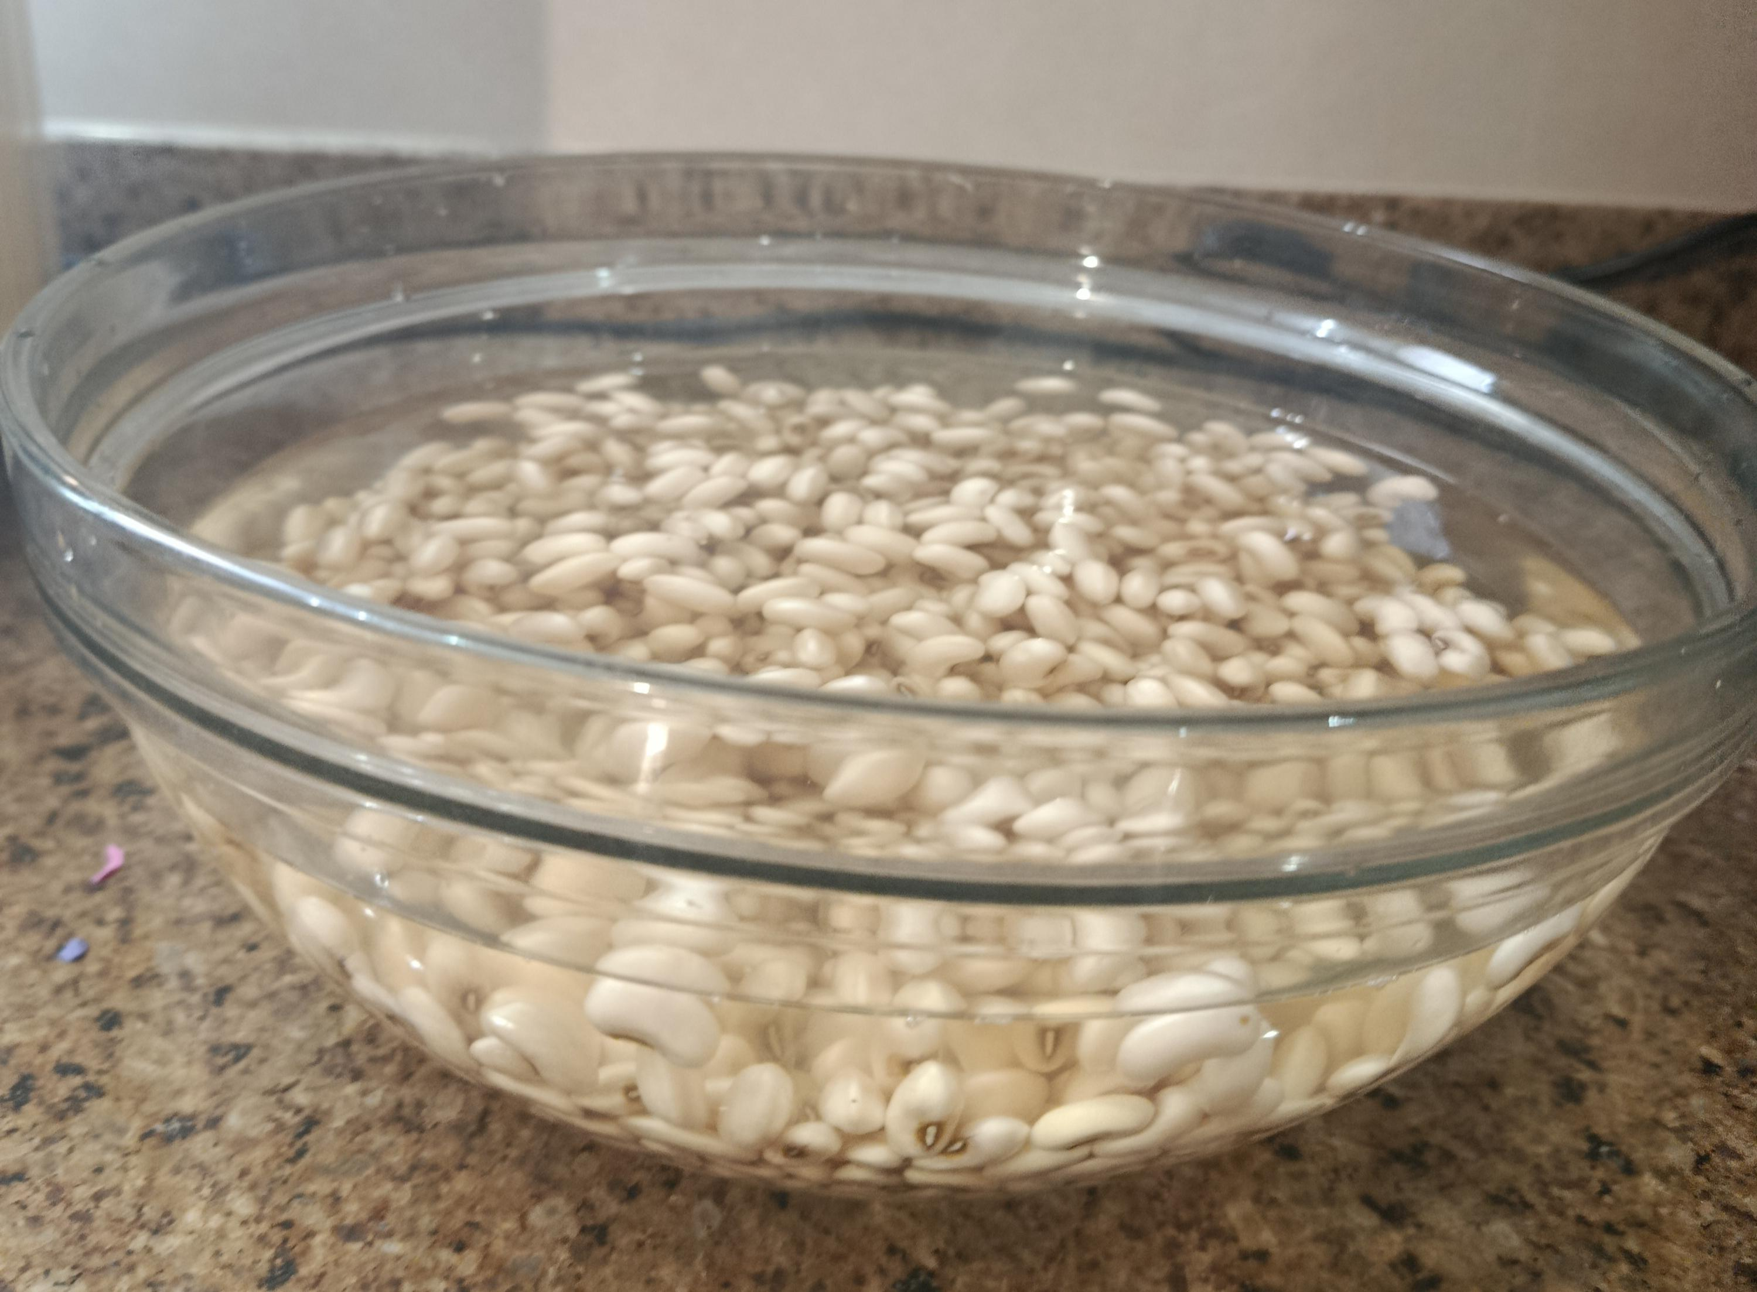
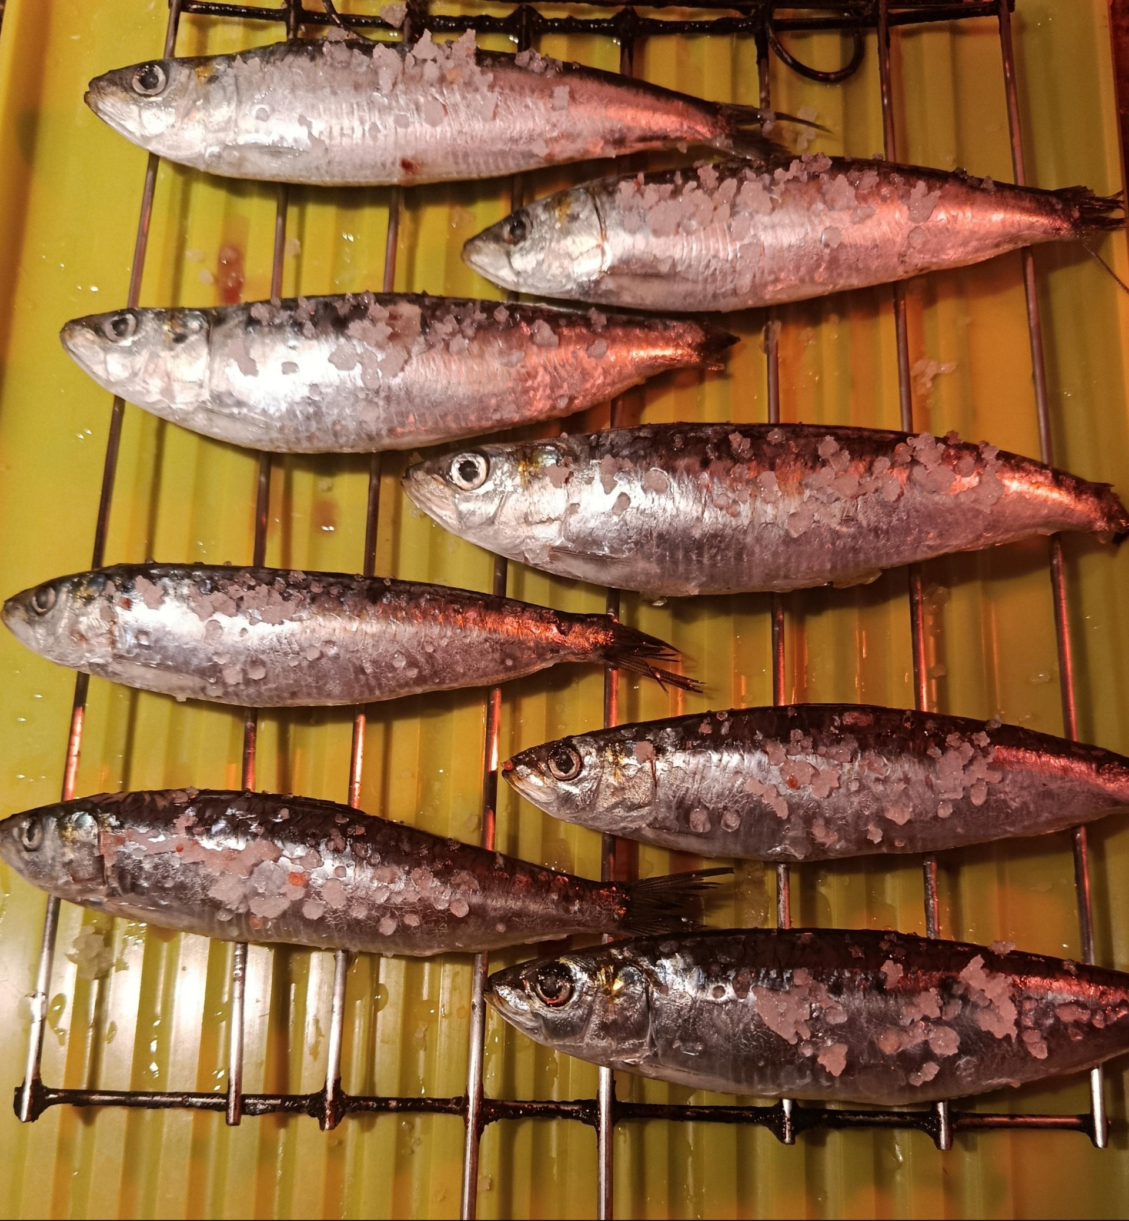
Desafio ASS 2025/2026
“Receitas Sustentáveis, têm Tradição”
PROCEDIMENTOS:
1º) Lave o feijão frade. Demolhe-o durante 8 a 10 horas.
Leg. 2: Feijão frade a demolhar
2º) Lave as sardinhas e tempere-as com sal deixando-as a repousar
durante pelo menos 4 horas.
Reserve-as.
Leg. 3: Sardinhas temperadas
https://alimentacaosaudavelesustentavel.abaae.pt/receitas-sustentaveis/

Slide 3
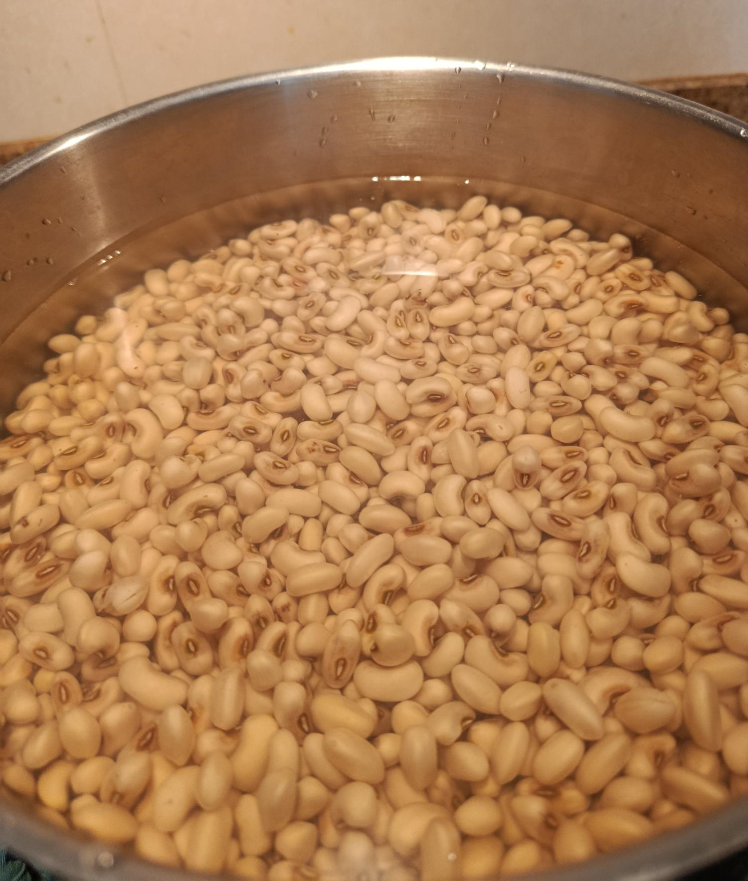
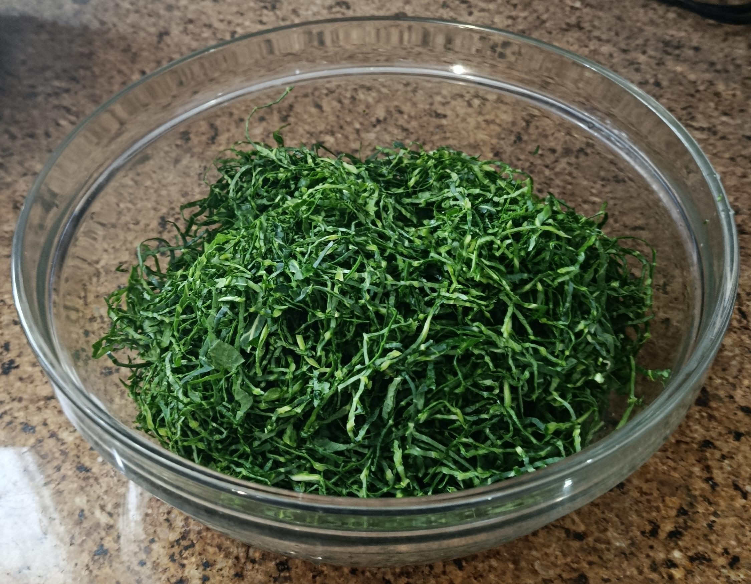
Desafio ASS 2025/2026
“Receitas Sustentáveis, têm Tradição”
PROCEDIMENTOS:
3º) Descarte a água da demolha.
Coloque o feijão frade numa panela com a água e sal.
Leve ao lume forte até levantar fervura. Assim que ferver, reduza para
lume brando mantendo a panela tapada e deixe cozer durante aproxi-
madamente 20 minutos.
Leg. 4: Feijão frade a cozer
4º) Enquanto o feijão coze, lave e corte finamente a couve galega.
Reserve-a.
Leg. 5: Couve galega cortada
https://alimentacaosaudavelesustentavel.abaae.pt/receitas-sustentaveis/

Slide 4
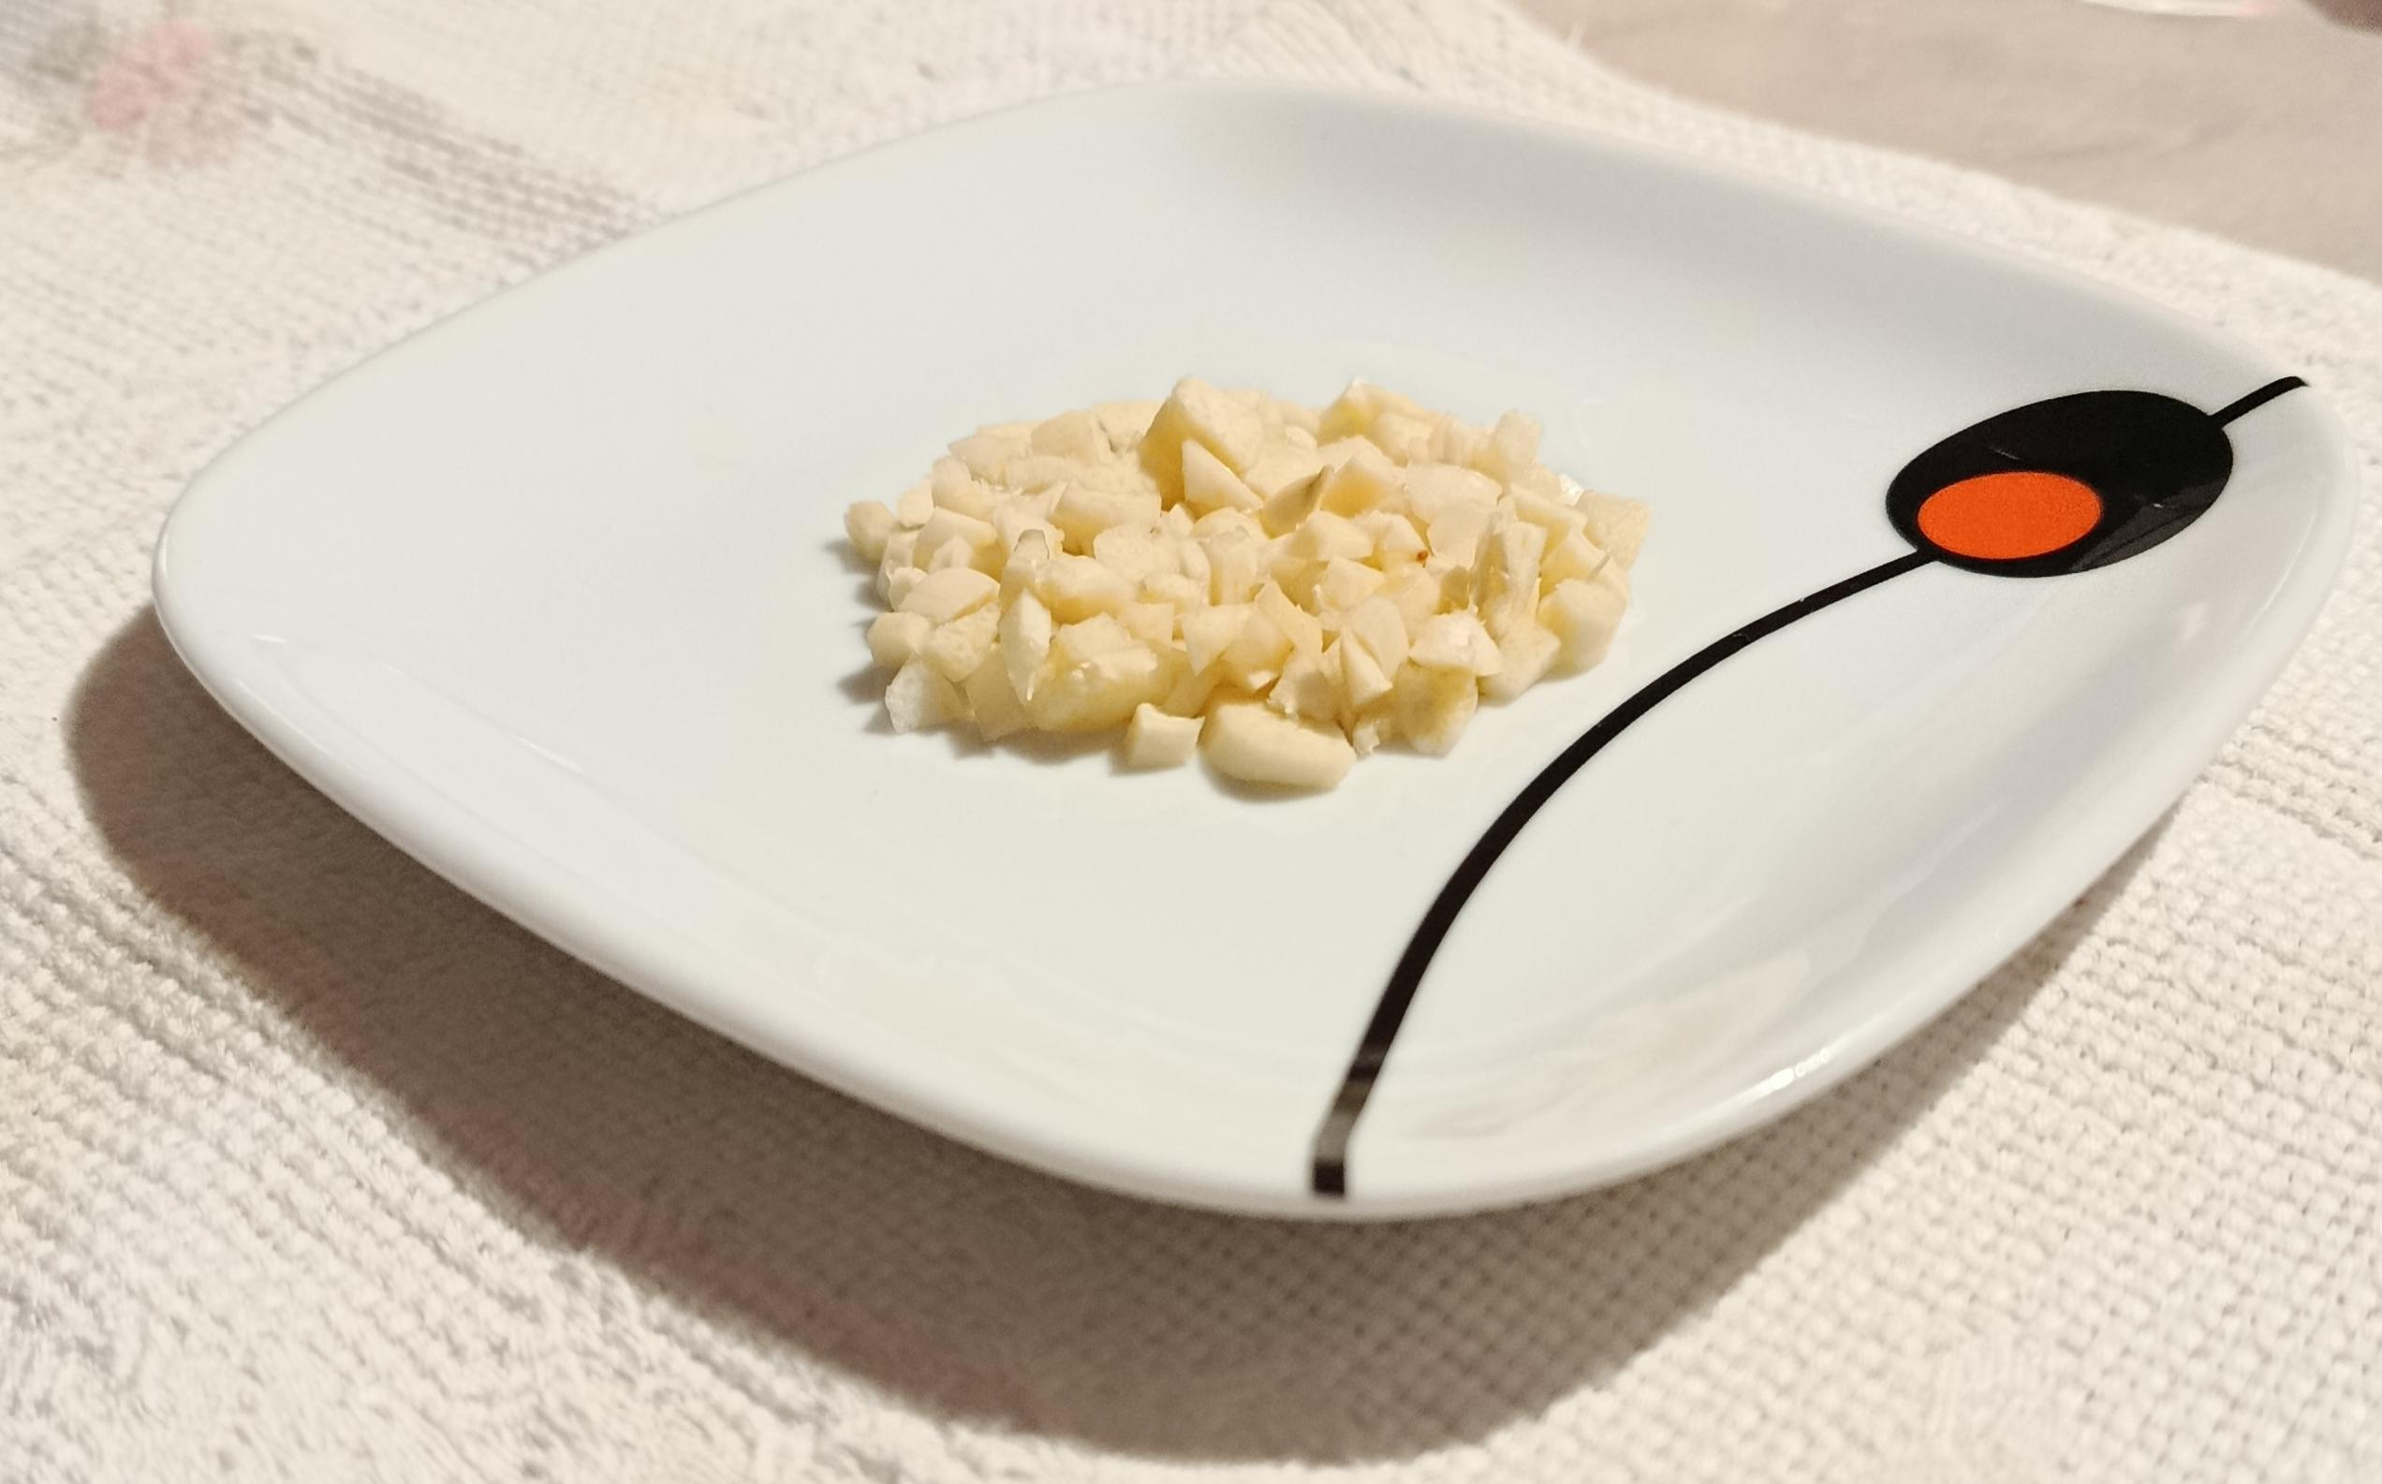
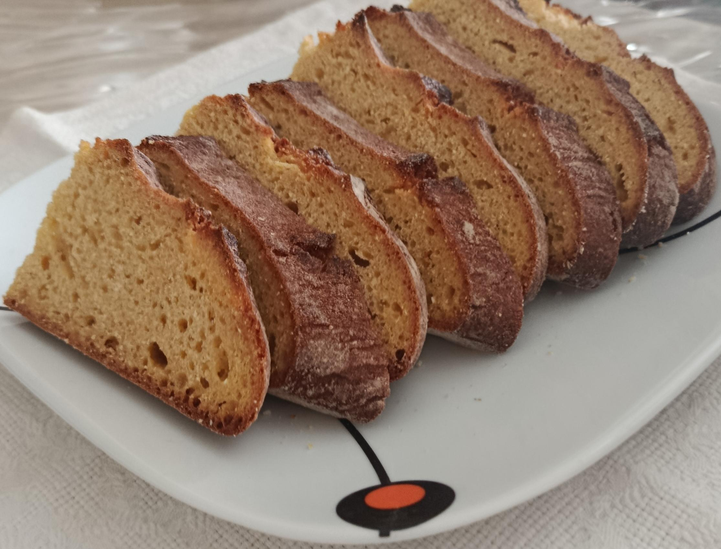
Desafio ASS 2026/2025
“Receitas Sustentáveis, têm Tradição”
PROCEDIMENTOS:
5º) Descasque, lave e pique os 4 dentes de alho.
Reserve-os.
Leg. 6: Dentes de alho picados
6º) Corte a broa às fatias.
Reserve-a.
Leg. 7: Broa cortada às fatias
https://alimentacaosaudavelesustentavel.abaae.pt/receitas-sustentaveis/

Slide 5
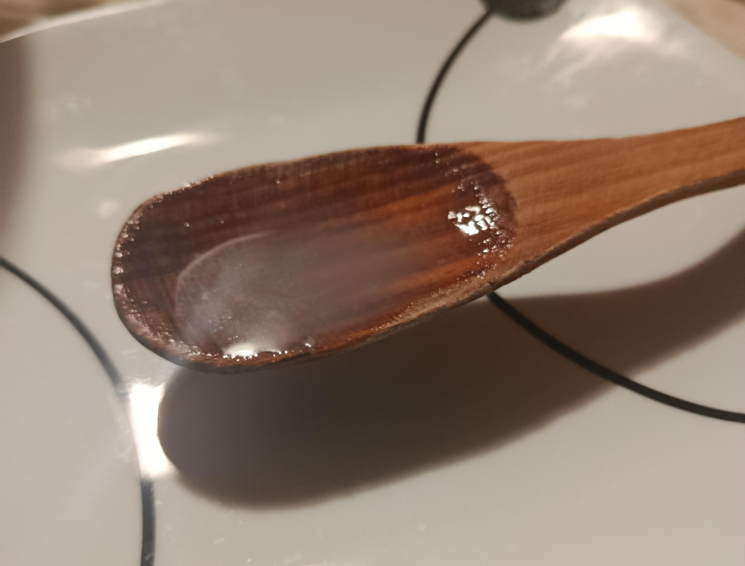
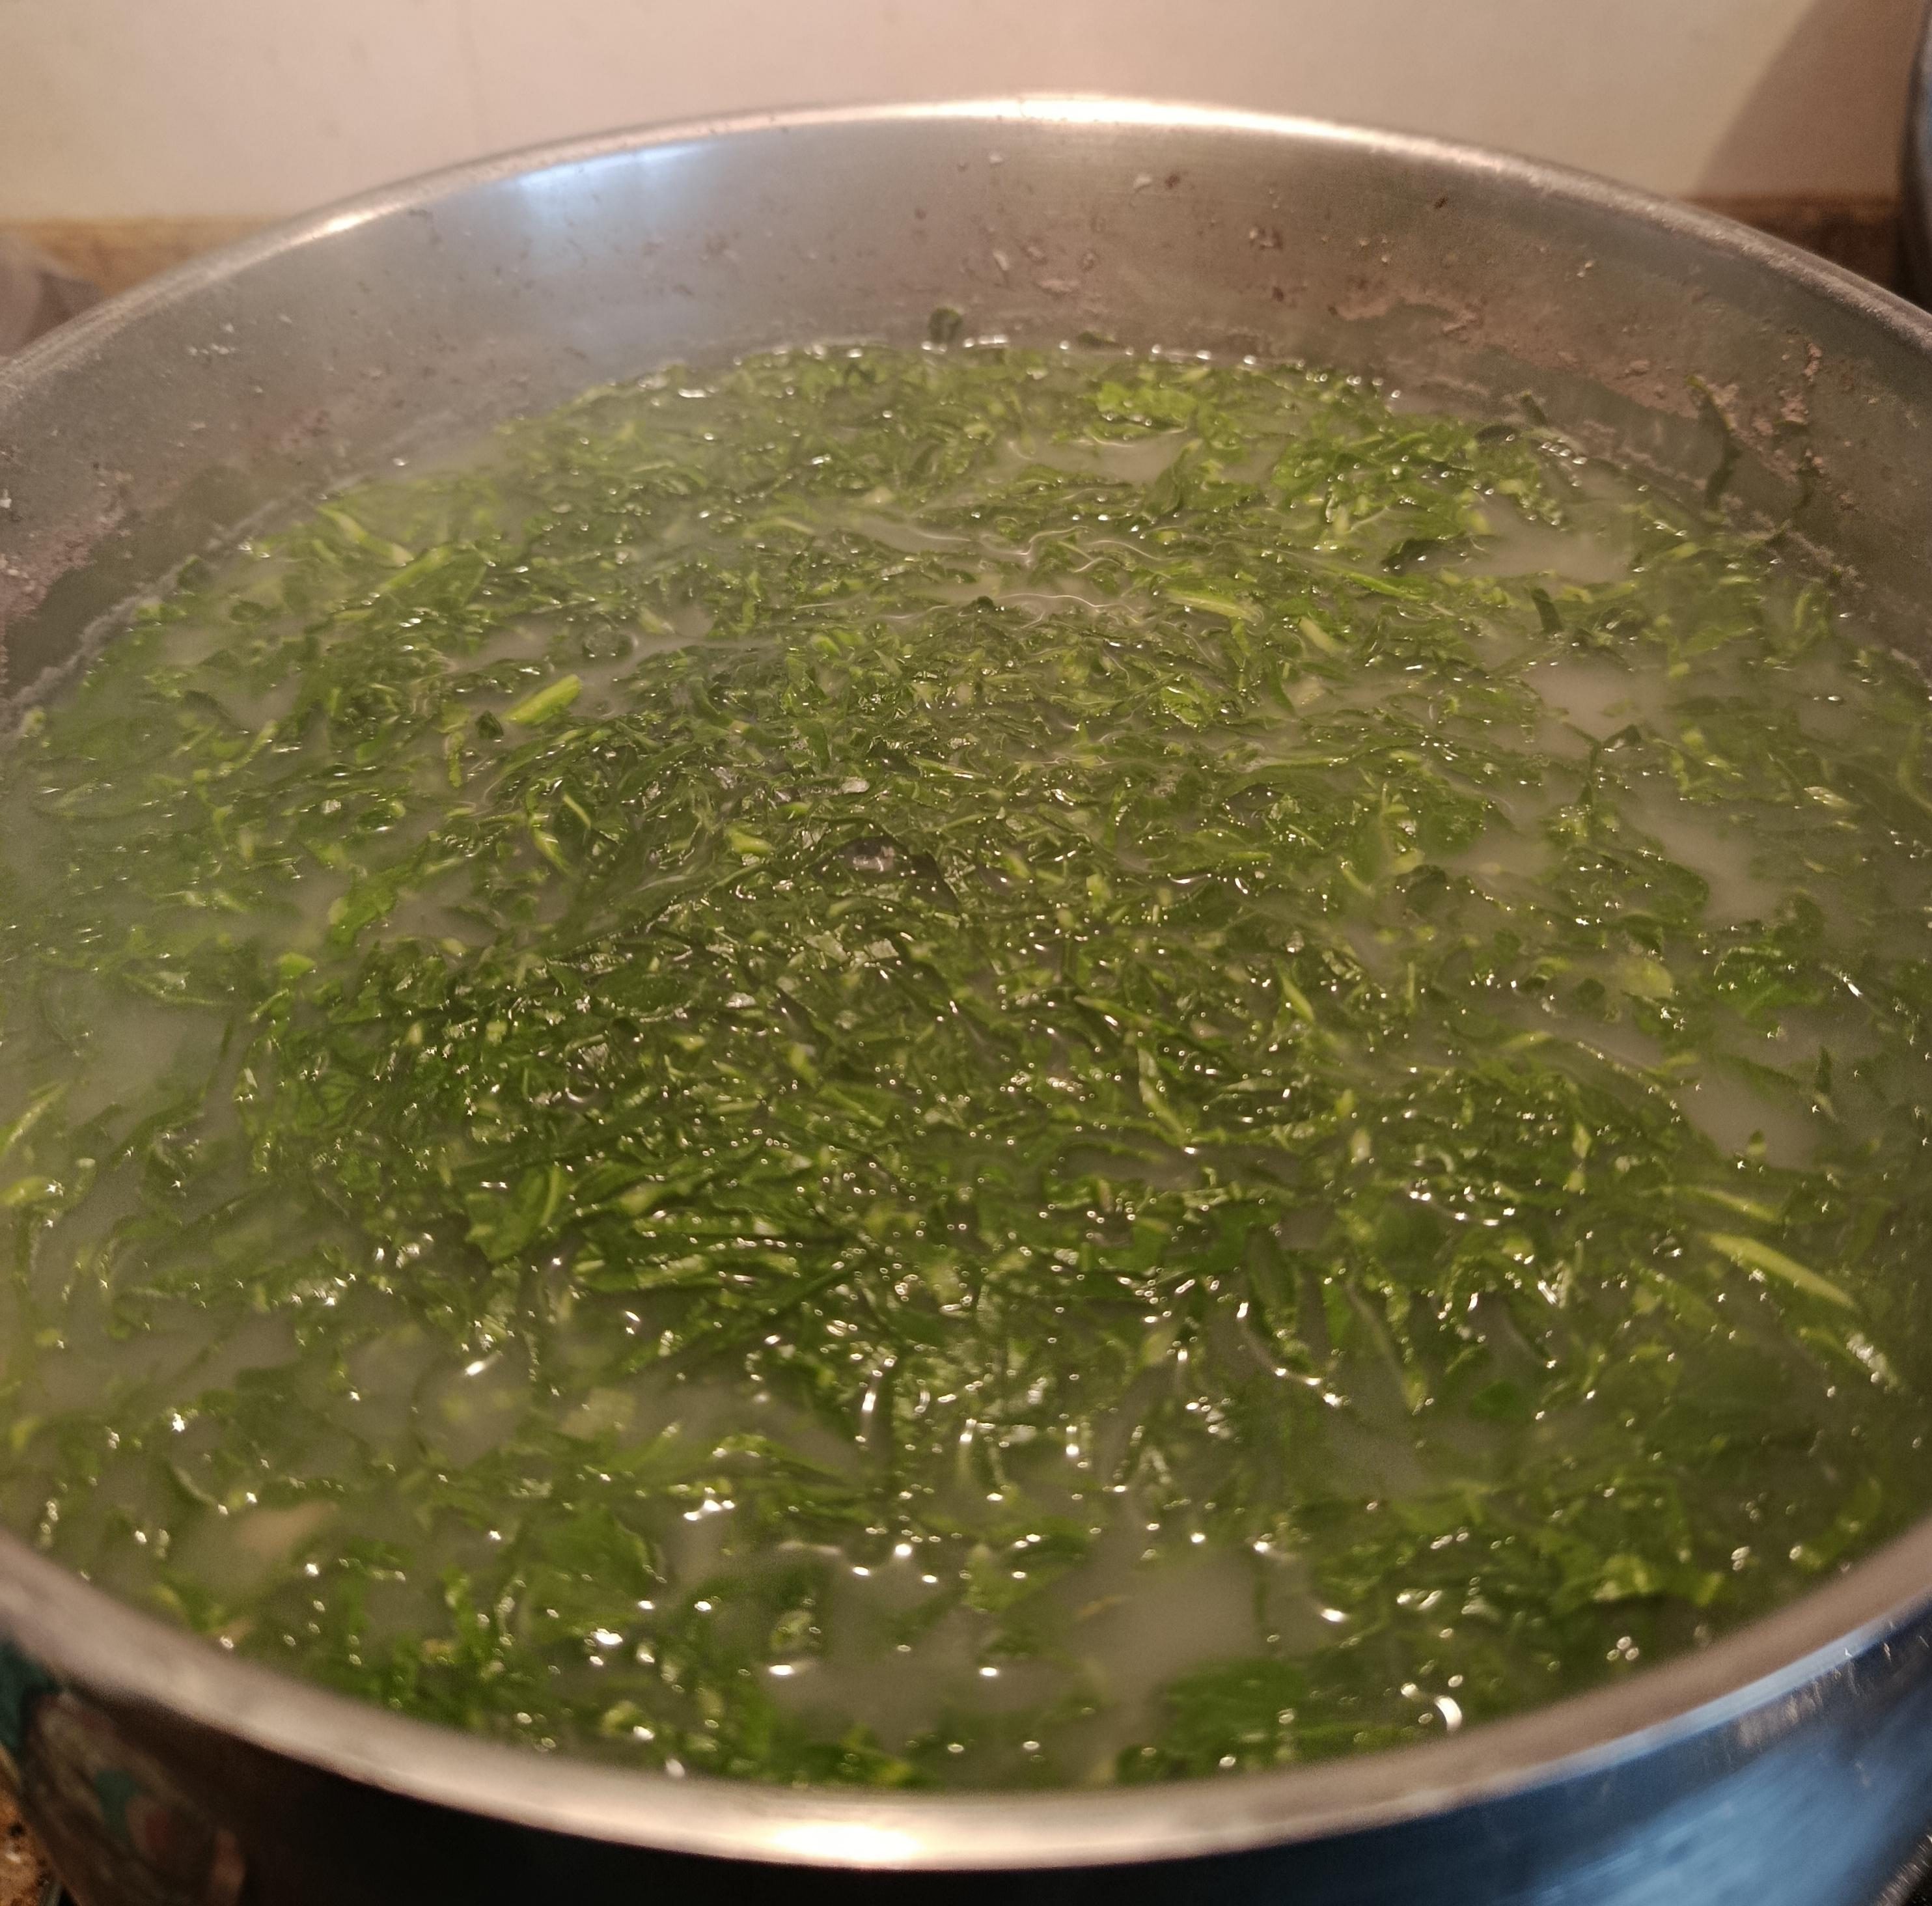
Desafio ASS 2026/2025
“Receitas Sustentáveis, têm Tradição”
PROCEDIMENTOS:
7º) Prove o caldo e ajuste o sal, se necessário.
Leg. 8: Provar o caldo
8º) Após os 20 minutos do feijão estar a cozer, adicione a couve galega
e aumente para lume forte até levantar fervura. Assim que ferver, reduza
para lume brando mantendo a panela tapada e deixe cozer durante apro-
ximadamente 15 minutos.
Leg. 9: Couve galega a cozer
https://alimentacaosaudavelesustentavel.abaae.pt/receitas-sustentaveis/

Slide 6
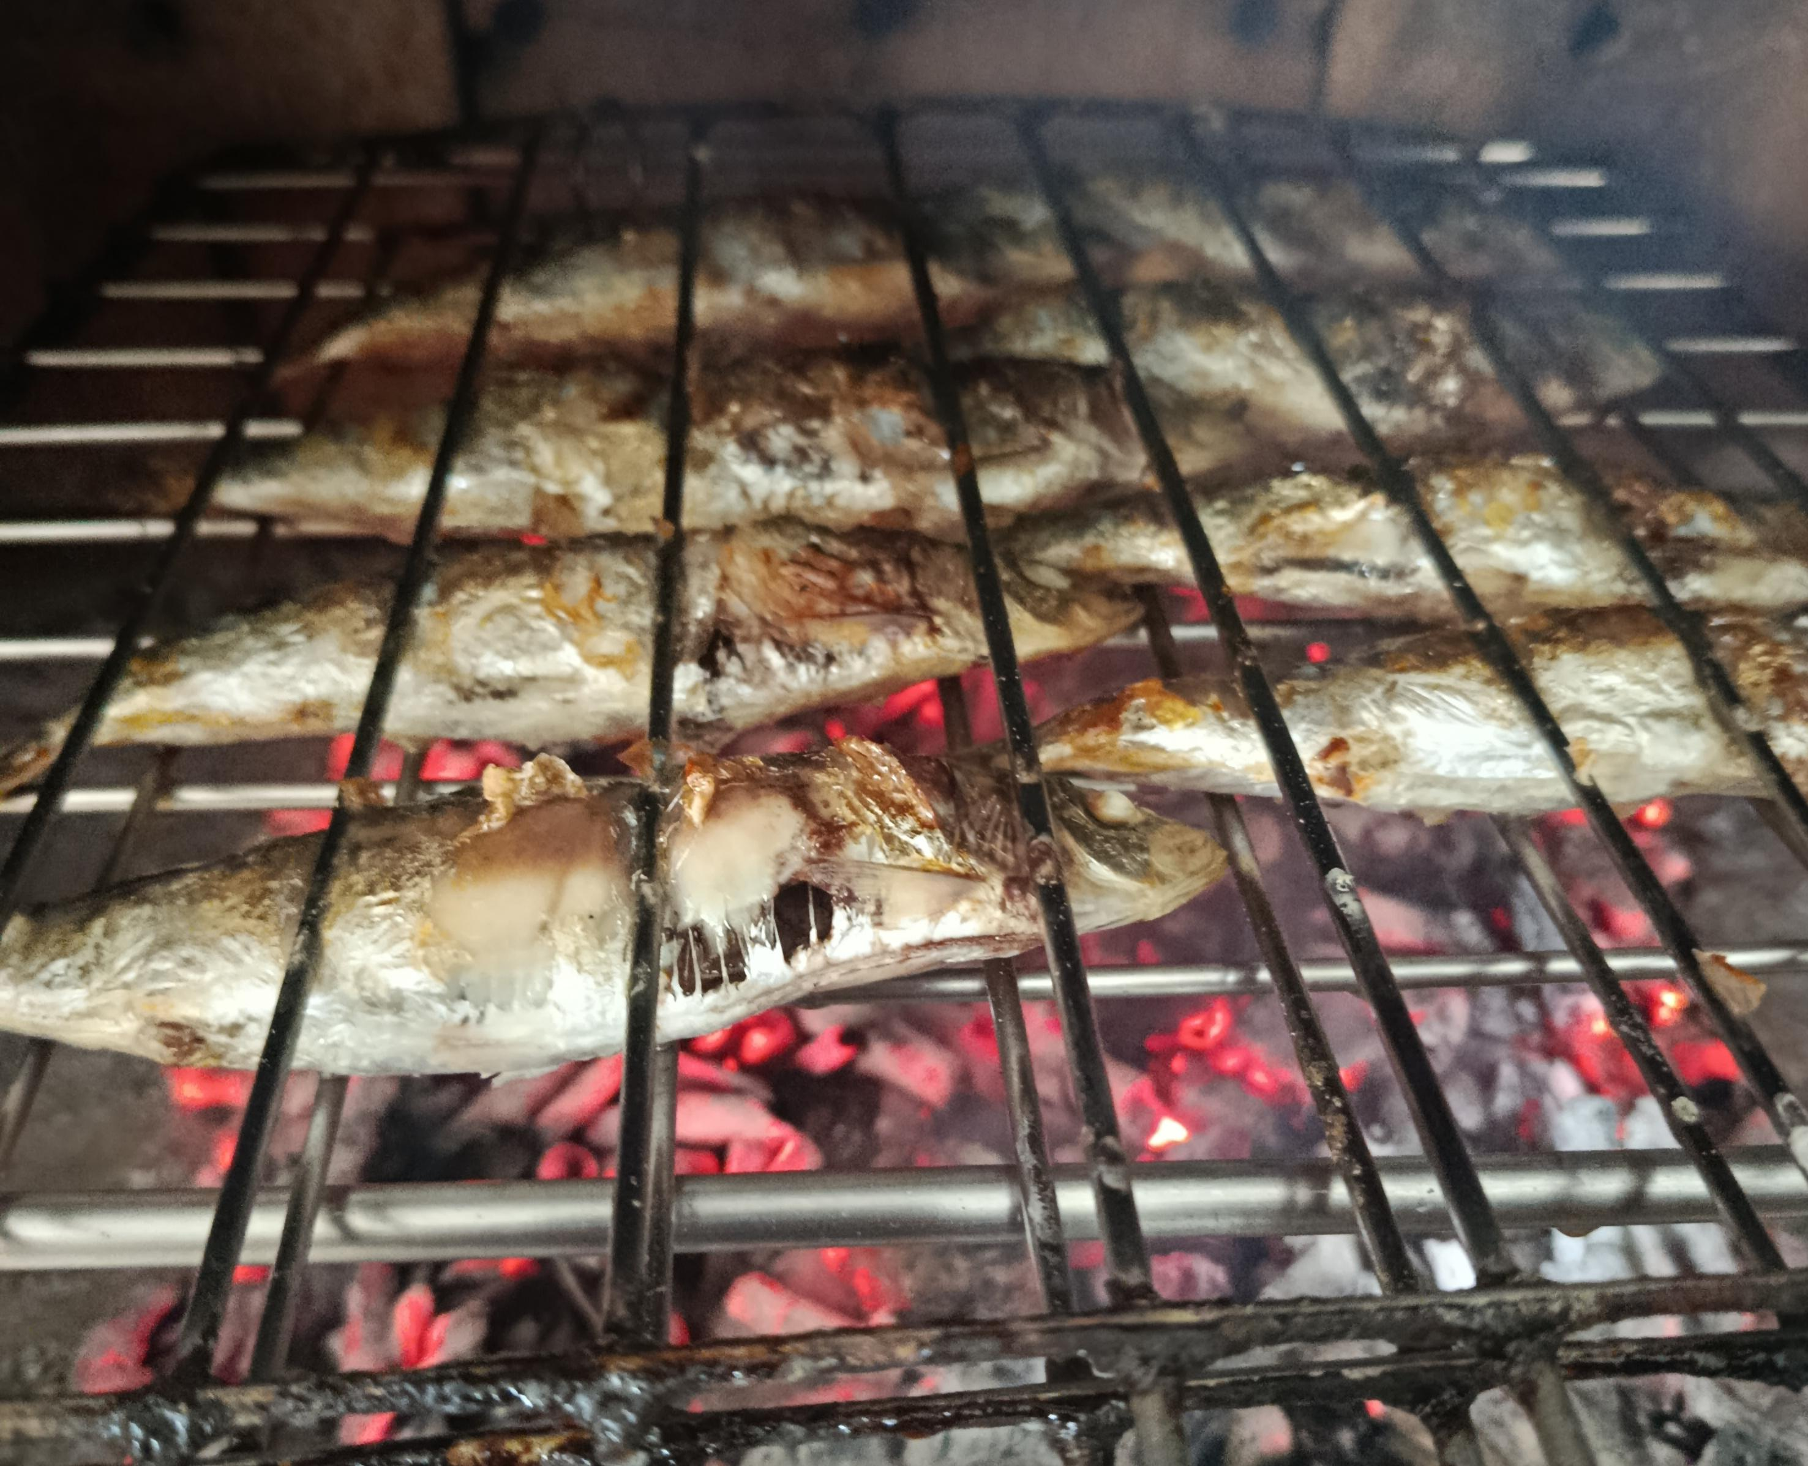
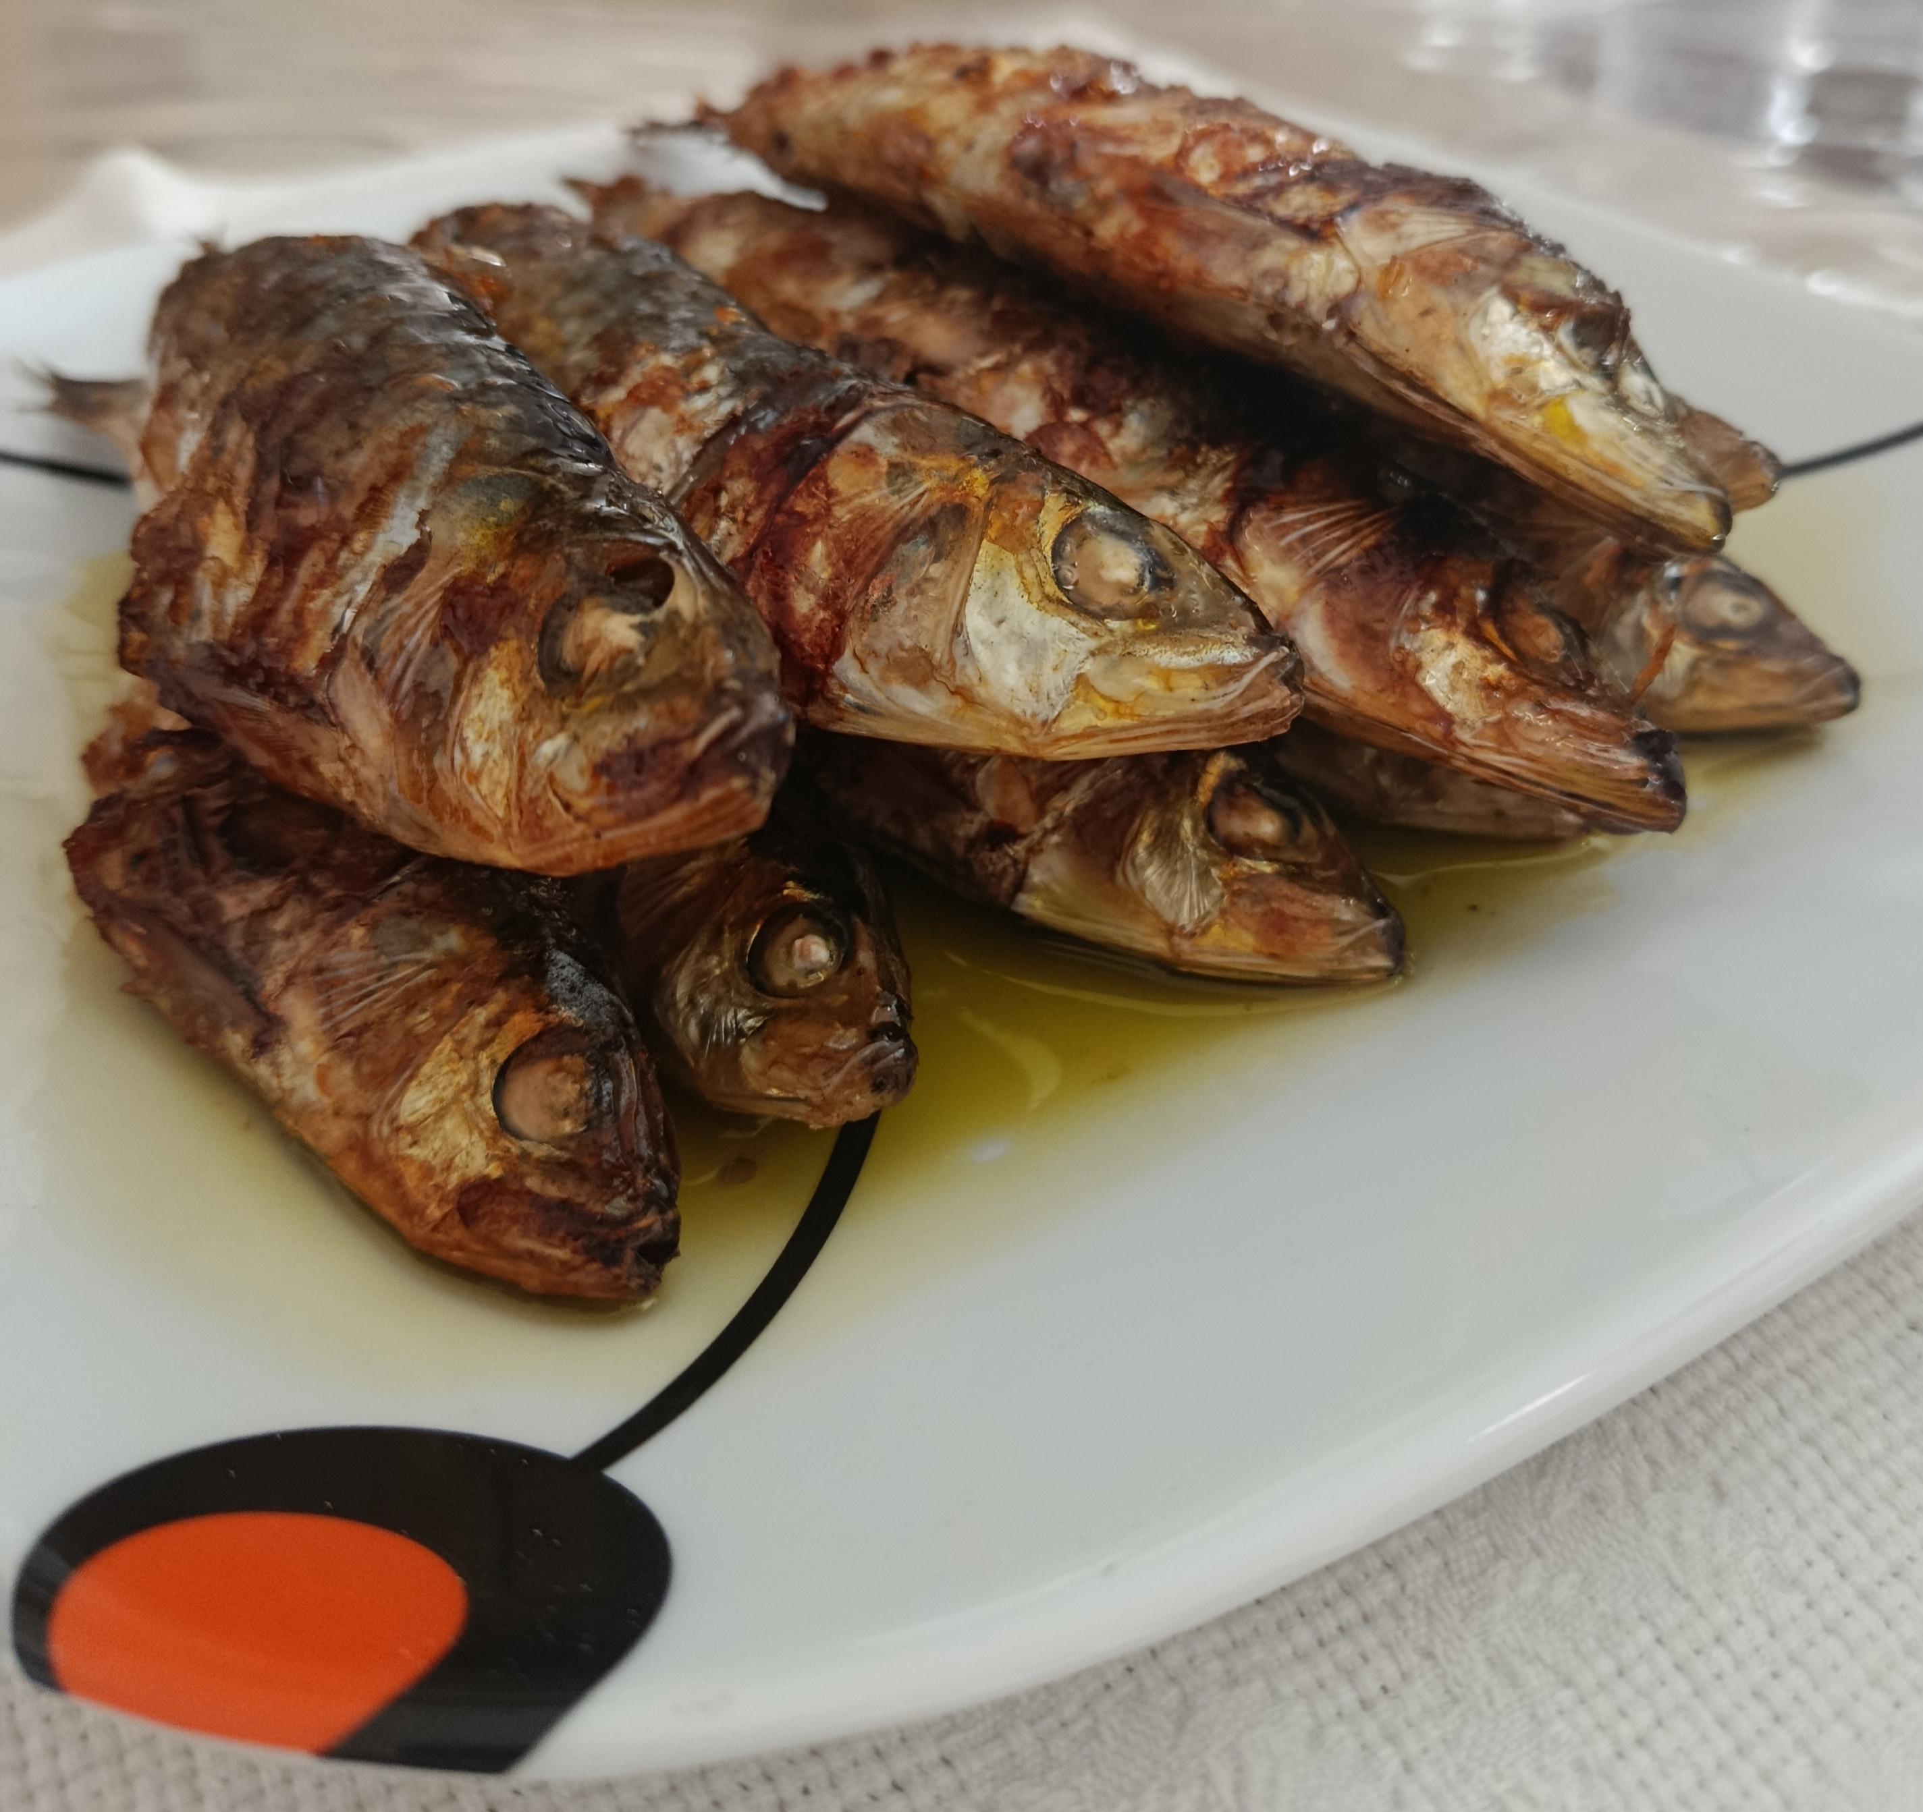
Desafio ASS 2026/2025
“Receitas Sustentáveis, têm Tradição”
PROCEDIMENTOS:
9º) Grelhe as sardinhas na brasa nos dois lados até ficarem douradas.
Leg. 10: Sardinhas a grelhar
10º) De seguida, tempere as sardinhas com um fio de azeite.
Reserve-as.
Leg. 11: Sardinhas temperadas
https://alimentacaosaudavelesustentavel.abaae.pt/receitas-sustentaveis/

Slide 7
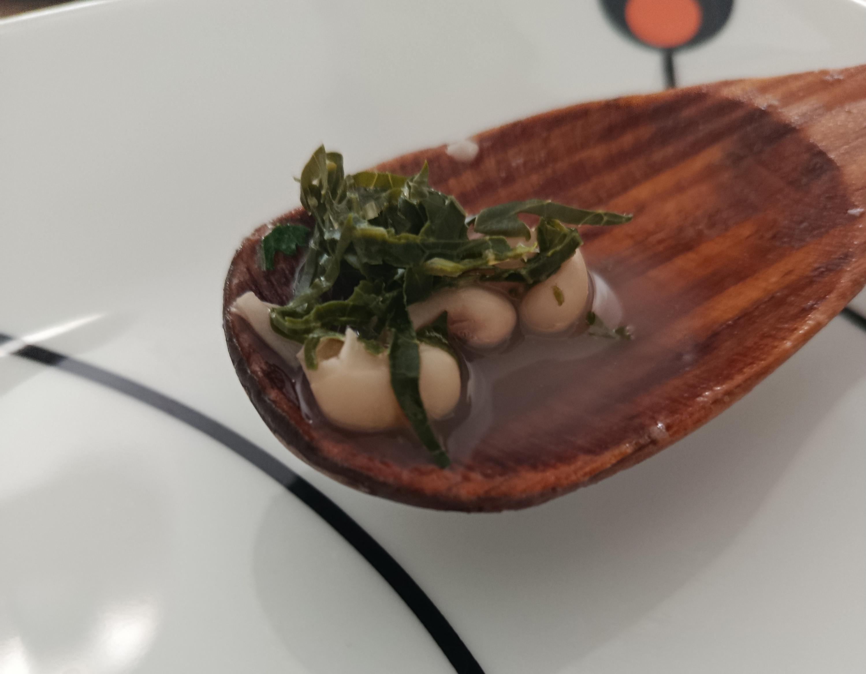


Desafio ASS 2025/2026
“Receitas Sustentáveis, têm Tradição”
PROCEDIMENTOS:
11º) Decorridos 15 minutos da couve galega estar a cozer verifique se a
couve galega e o feijão frade estão cozidos e volte a ajustar o sal (se
necessário).
Leg. 12: Provar o feijão frade
12º) Proceda ao empratamento colocando no canto inferior esquerdo do
prato feijão frade e sobre este, a couve galega. Depois coloque o alho
picado em cima da couve galega. Tempere com um fio de azeite a gosto.
No canto superior direito do prato coloque 1 fatia de broa de milho e
sobre esta, as sardinhas para que os sucos e a gordura da sardinha lhe
confiram o sabor.
Leg. 13: Empratamento
https://alimentacaosaudavelesustentavel.abaae.pt/receitas-sustentaveis/

